Slide 1
Romové a výtvarné umění

Slide 2
Lidové výtvarné umění
Snaha o zkrášlení obydlí:
exteriér: kočovné vozy (Polsko a Velká Británie), nátěry domků
interiér: výmalby stěn, jednoduché řezby, rámečky fotografií, výzdoba svatého koutku, textilní dekorace
Předměty každodenní potřeby:
nábytek
nádobí a náčiní

Slide 3
Amatérské výtvarné umění
Obvyklé techniky: malba, kresba, sochařství (dřevo, kámen)
Specifické techniky: kombinované, skleněná drť, řezba do kosti, perleti
Náměty: historie a tradice Romů, příroda, portréty, abstraktní méně
Rozvoj od poloviny 90. let 20. století:
nezaměstnanost => více volného času
kurzy pro amatérské výtvarníky (Detva, SK)
role MRK

Slide 4
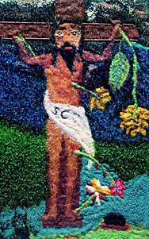
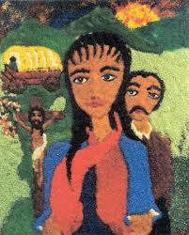
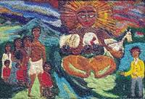
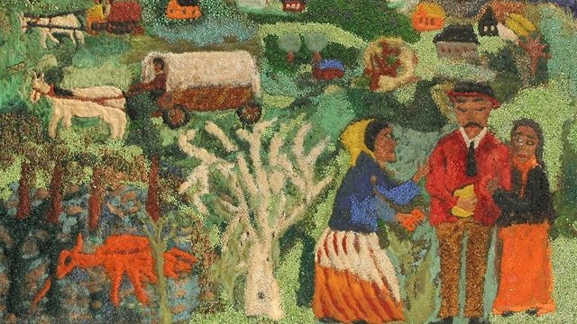
Rudolf Dzurko (1941-2015)

Slide 5
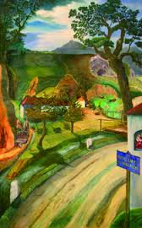
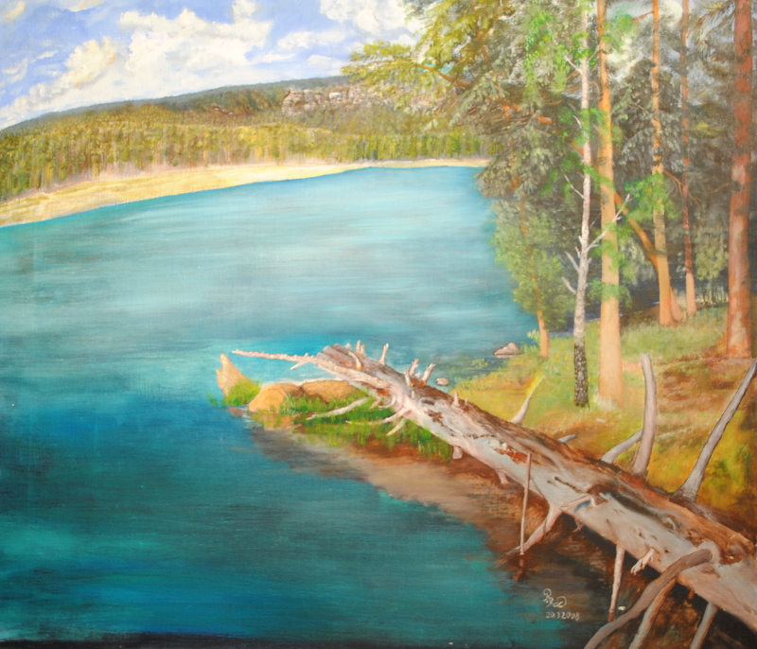
Rudolf Rác (*1942)

Slide 6
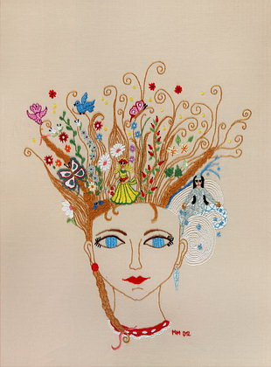
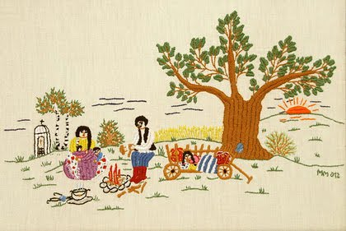
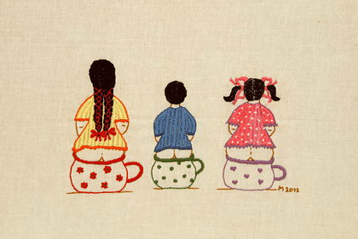
Markéta Šestáková (*1952)

Slide 7
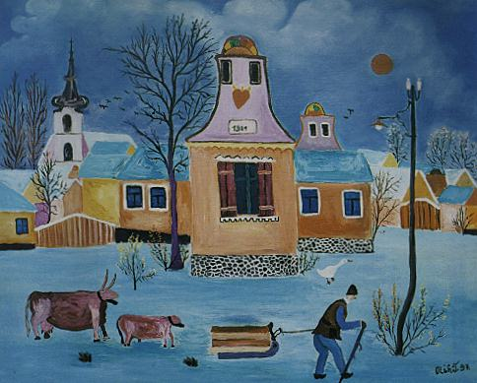
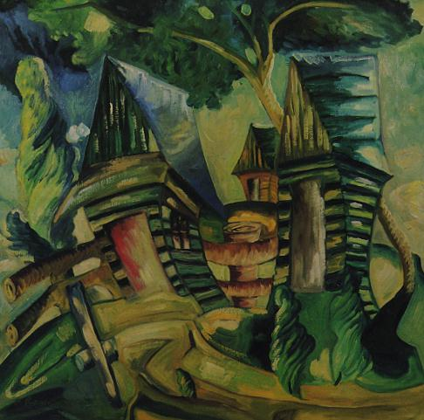
bratři Tibor Oláh (*1952)
DušanOláh (*1960)

Slide 8
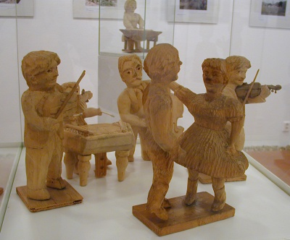
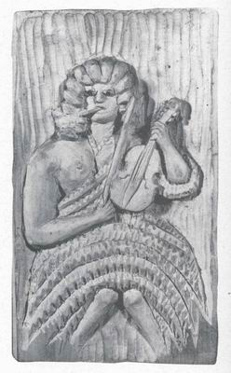
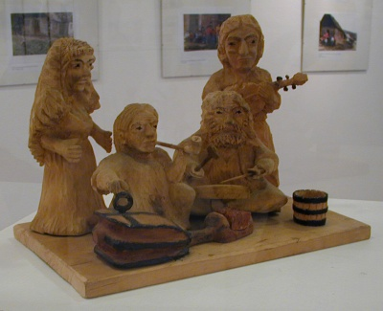
Dezider Fertö (1921-1996)

Slide 9
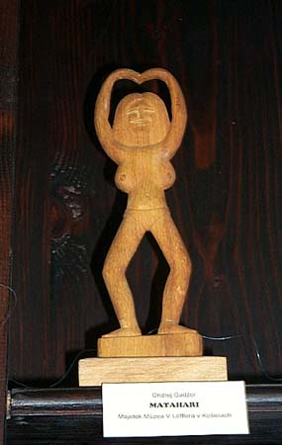
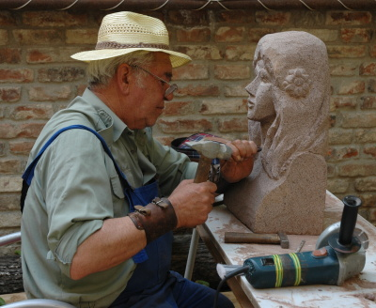
Jaroslav Cicko (1939-
Ondrej Gadžor (1956-2013)

Slide 10
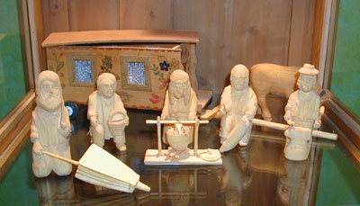
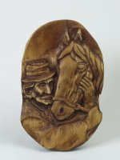
Ján Bartoš – Biskup (*1953)
Ivan Berky – Dušík (*1971)

Slide 11
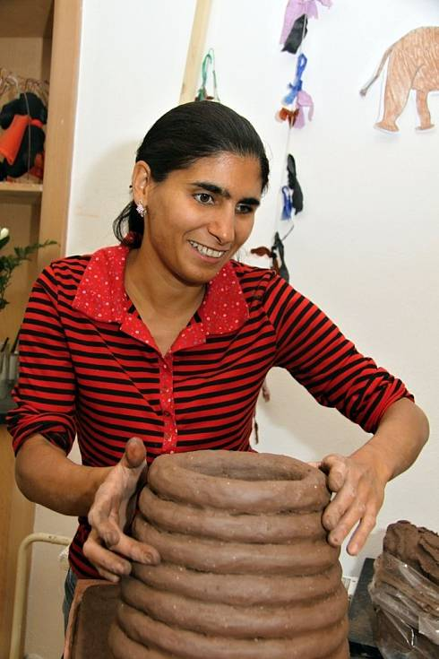
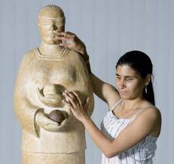
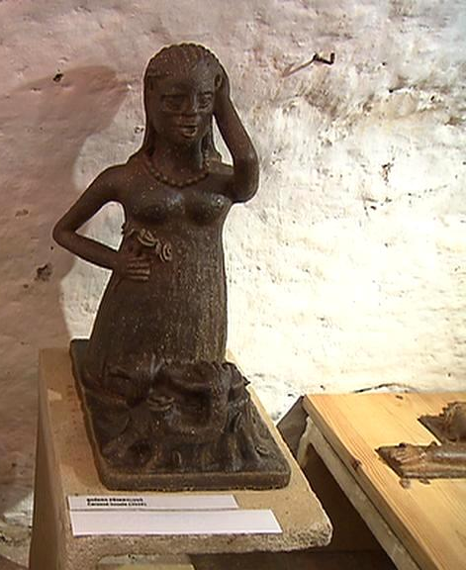
Božena Přikrylová (*1978)

Slide 12
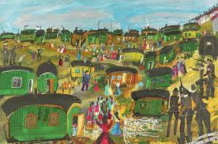
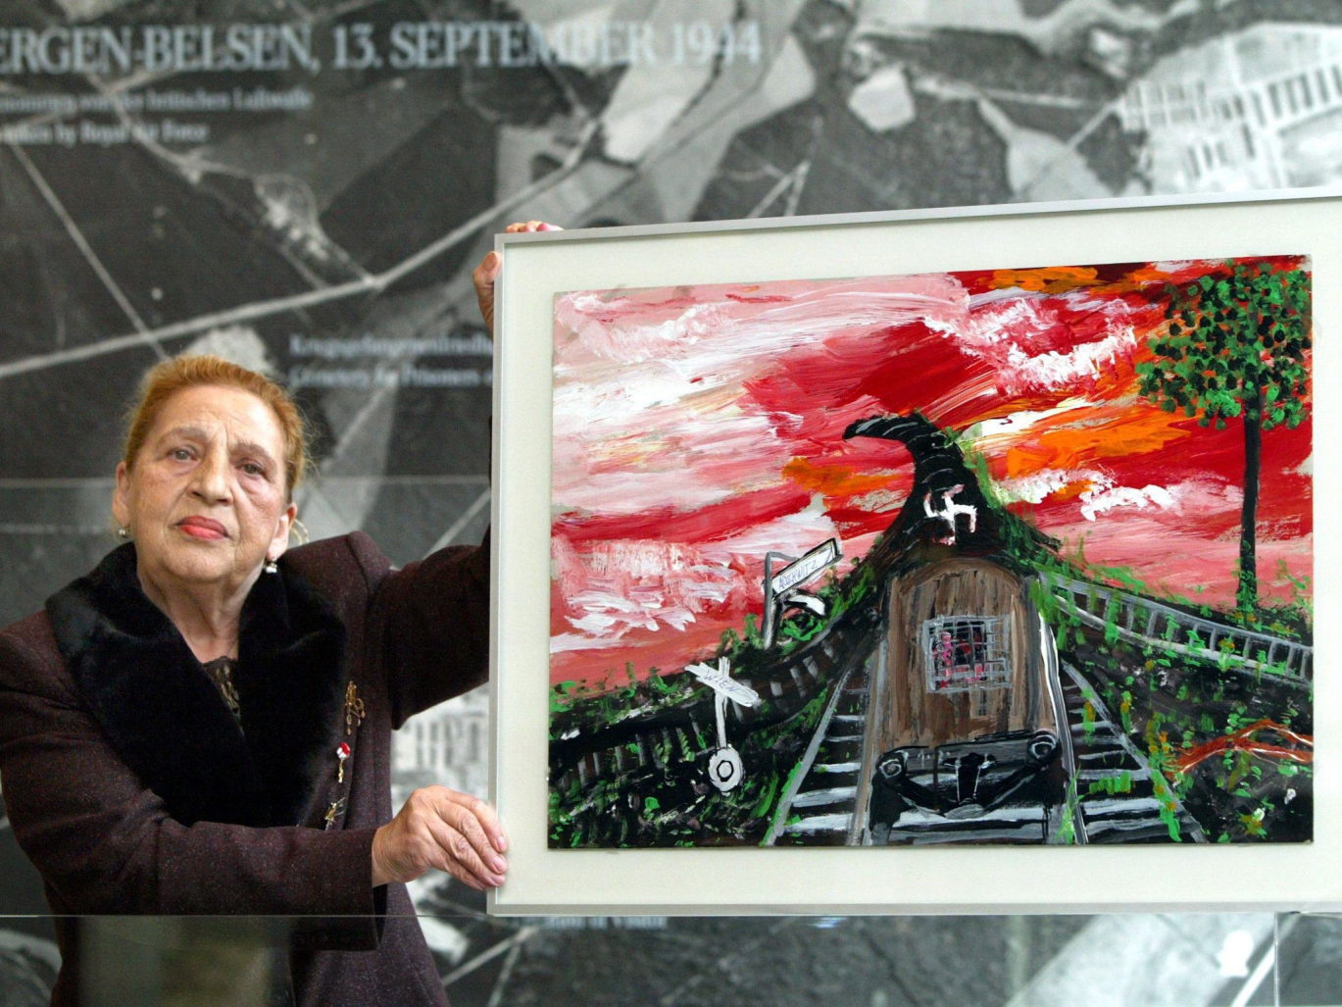
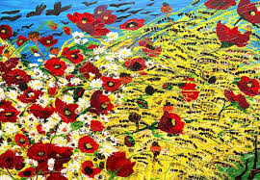
Ceija Stojka (1933-2013)

Slide 13
Profesionální výtvarné umění
Rozvoj od přelomu tisíciletí
SŠ a VŠ výtvarných směrů
Techniky: současné směry
Náměty: tradice a kultura Romů v menší míře,

Slide 14
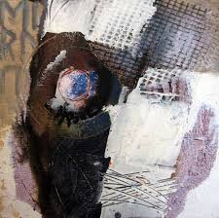
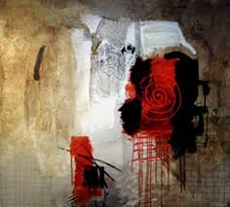
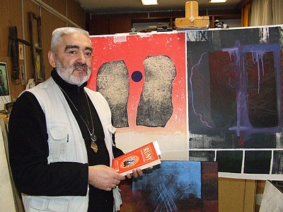
Alexander Bohó (*1947)

Slide 15
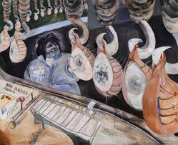
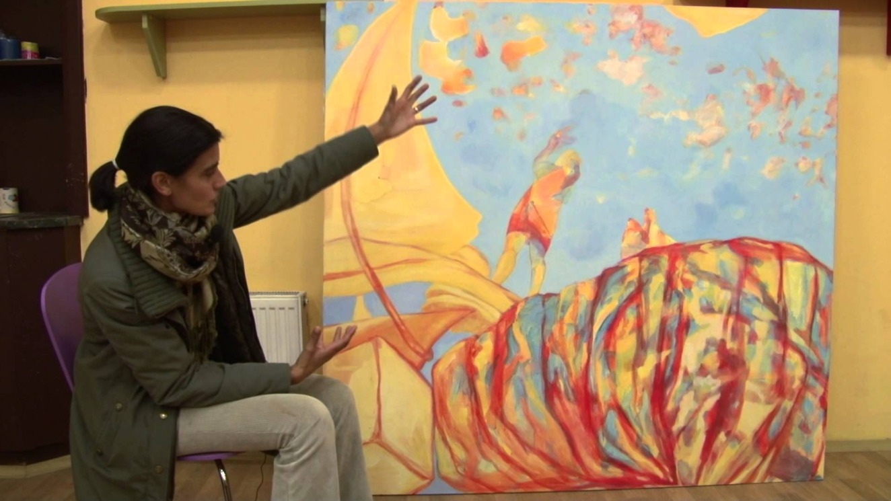
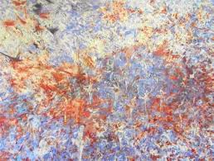
Věra Chovancová (*1980)

Slide 16
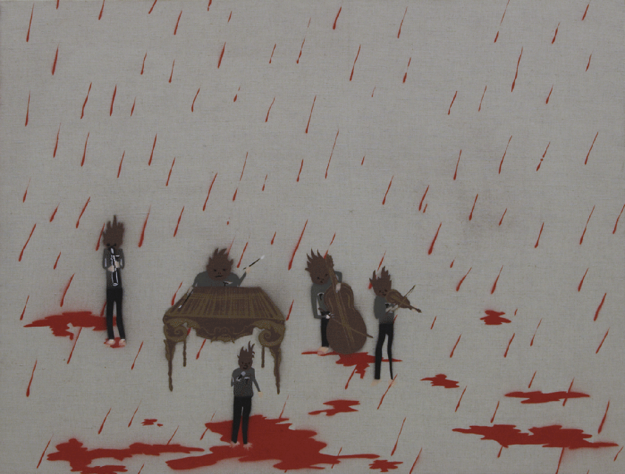
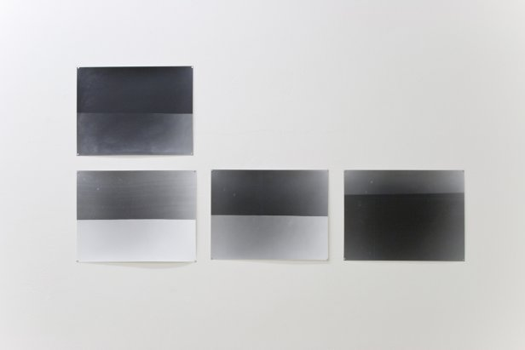
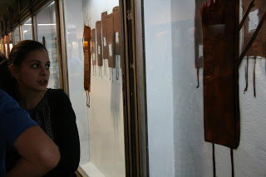
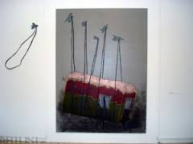
Ladislava Gažiová (*1981)

Slide 17
Literatura
Horváthová, J. (ed.): Sbírky Muzea romské kultury. Výtvarné umění. Brno: MRK, 2005.

